Slide 1
Engee IT S.R.L.
Liderazgo

Slide 2
¿Qué es?

Slide 3
Definición
“Liderazgo es el proceso que influye sobre los miembros de un equipo, una organización, u otro; para garantizar y/o transformar el desarrollo de las actividades a realizar con el objetivo de dar cumplimiento a lo programado.”

Slide 4
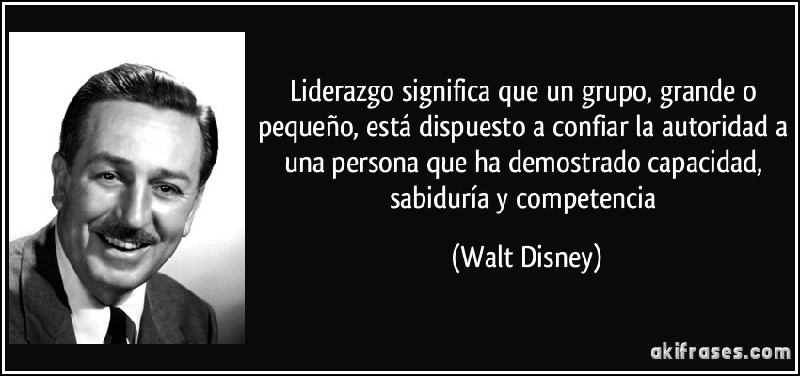
Definición

Slide 5
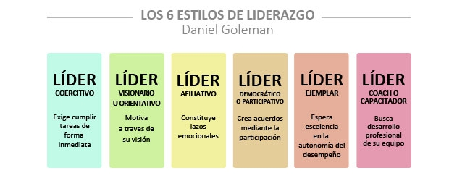
Tipos

Slide 6
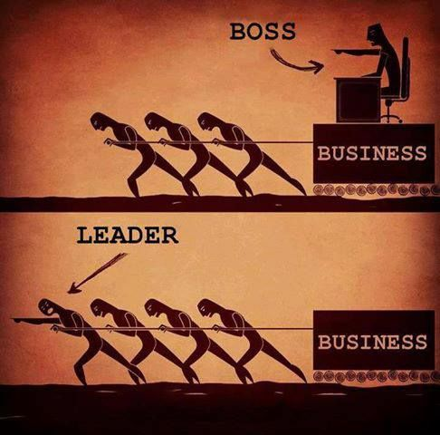
Jefe vs líder

Slide 7
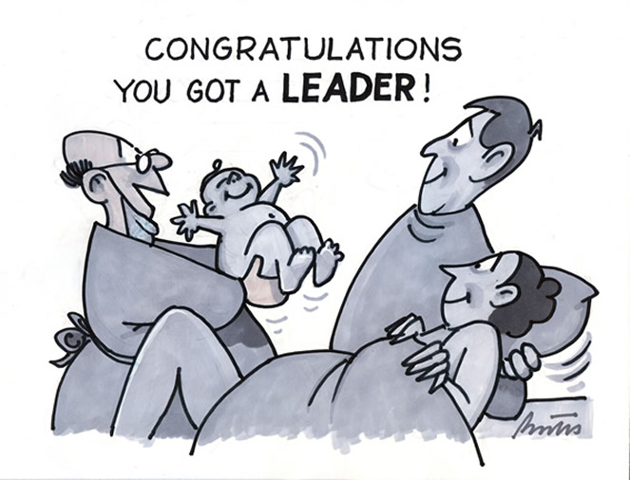
¿Se hace o se nace?

Slide 8
Características

Slide 9
Son positivos

Slide 10
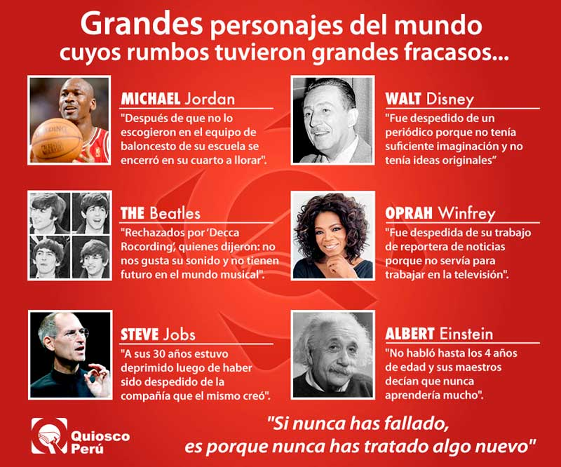
Si se caen, se levantan

Slide 11
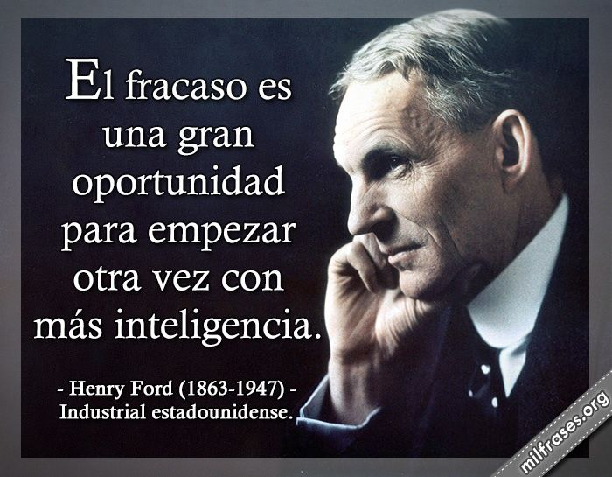

Slide 12
Son protagonistas
Notes:
Toman responsabilidad, no son victimas.
La responsabilidad no se delega.
A ction
C hanges T hings

Slide 13
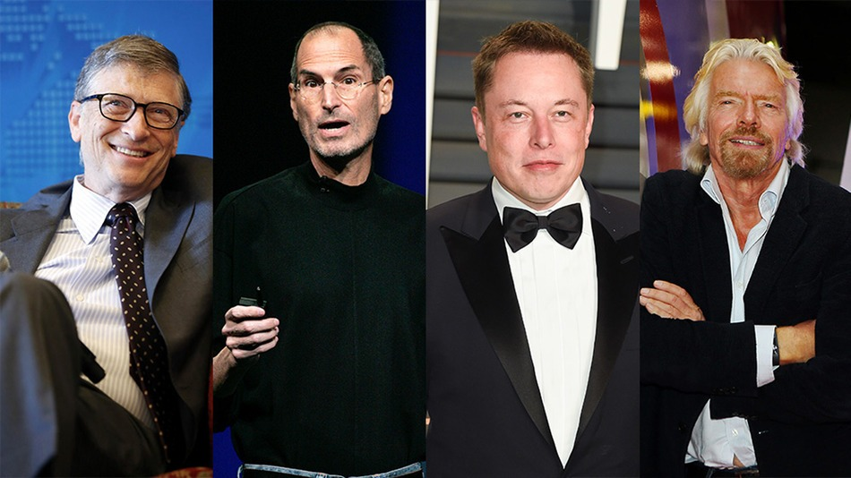
Son visionarios

Slide 14
Saben comunicarse

Slide 15
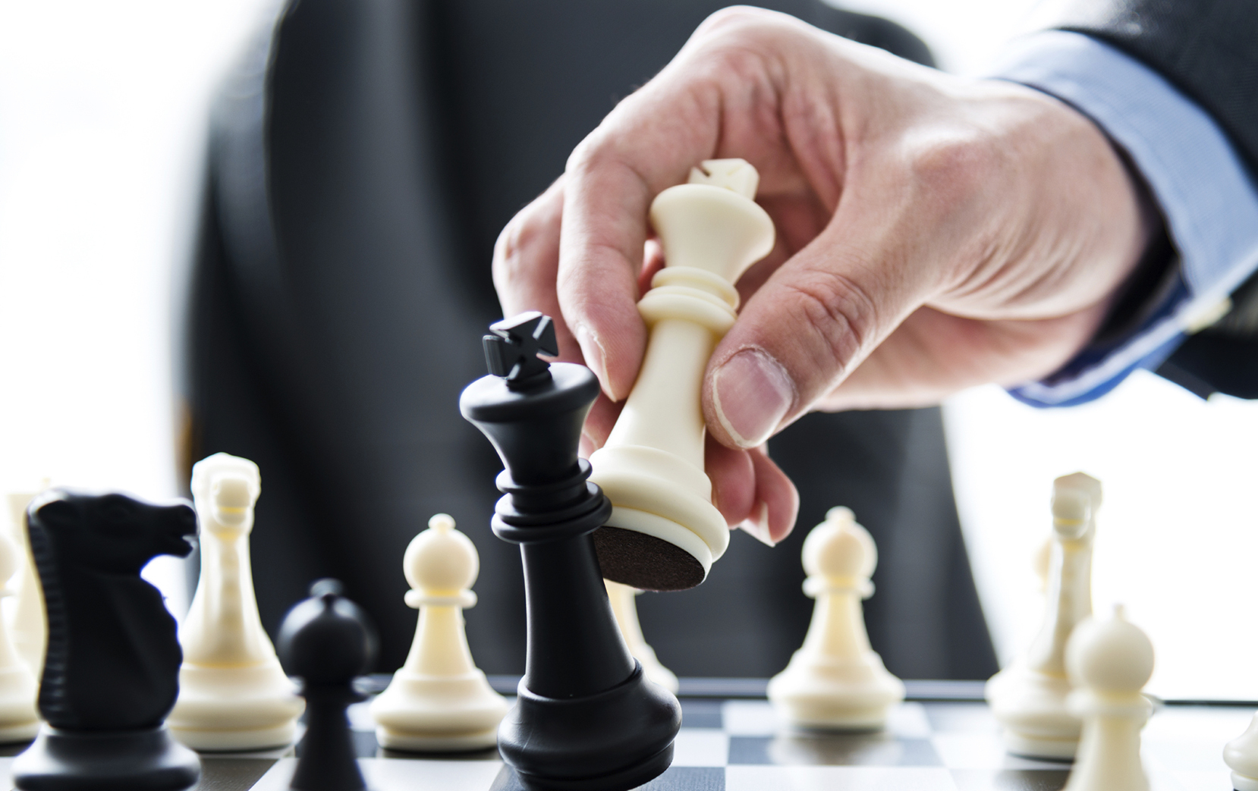
Planifican estratégicamente
Notes:
Fortalecimiento equipo
Favorece percepción cambios
Desarrolla actitudes proactivas
Optimiza resultados operativos
Asignación de recursos más eficaces

Slide 16
Take the leap

Slide 17
¿Qué hacer para ser un mejor líder?

Slide 19
Las 21 leyes
Tope
Influencia
Proceso
Navegación
Adición
Terreno firme
Respeto
Intuición
Magnetismo
Conexión
Circulo Intimo
Otorgamiento poderes
Imagen
Apoyo
Victoria
Impulso
Prioridades
Sacrificio
Momento oportuno
Crecimiento explosivo
Legado
Notes:
1- La Ley del Límite: La capacidad de liderazgo determina el límite del crecimiento de una persona.
2- La Ley de la Influencia: La verdadera medida de tu liderazgo es la influencia. Nada más y nada menos.
3- La Ley del Proceso: El liderazgo se desarrolla día a día, no de un sólo golpe.
4- La Ley de la Navegación: Cualquier persona puede dirigir un barco, pero es necesario un líder para determinar el rumbo.
5- La Ley de E.F. Hutton: Cuando el verdadero líder habla, las personas escuchan:
6- La Ley del Terreno Firme: La confianza es la base del liderazgo.
7- La Ley del Respeto: Las personas siguen naturalmente a líderes más fuertes que ellos mismos.
8- La Ley de la Intuición: Los líderes evalúan todo con un sesgo hacia el liderazgo.
9-La Ley del Magnetismo: Tú eres lo que atraes.
10- La Ley de la Conexión: Los líderes tocan el corazón antes de pedir ayuda.
11- La Ley del Círculo Interno: Las personas cercanas al líder determinan el potencial de este.
12- La Ley de la Entrega del Poder: Sólo los líderes seguros de sí mismos dan poder a los demás.
13-La Ley de la Reproducción: Se requiere ser un líder para desarrollar a otro líder.
14- La Ley del Convencimiento: Las personas se convencen del líder y luego de la visión.
15 – La Ley de la Victoria: Los Líderes encuentran la forma de que el equipo gane.
17- La Ley de las Prioridades: 16 – La Ley del Momento de Inercia: El momento de inercia es el mejor amigo de un líder.
Los líderes entienden que actividad no necesariamente significa logro.
18- La Ley del Sacrificio: Un líder debe sacrificarse para progresar.
19- La Ley de la Oportunidad: Cuando conducir es tan importante como qué hacer y adónde ir.
20- La Ley del Crecimiento Explosivo: Para sumar al crecimiento, hay que conducir a seguidores. Para multiplicarlo, hay que conducir líderes.
21- La Ley del Legado: El Valor perdurable de un líder se mide por su sucesión.

Slide 20
¿Qué se necesita para ser un gran líder?
¿Dónde estás buscando para anticipar el próximo cambio en tu modelo de negocio o en tu vida?
¿Cuál es la medida de diversidad de tu red personal y profesional de contactos?
¿Eres lo suficientemente valiente para abandonar una práctica que te hizo exitoso en el pasado?
Notes:
¿Dónde estás buscando para anticipar el próximo cambio en tu modelo de negocio o en tu vida?
La respuesta a esta pregunta está en el calendario. ¿Con quién estás gastando el tiempo? ¿Sobre qué temas? ¿A dónde vas a viajar? ¿Qué estás leyendo? Los grandes líderes no están cabeza abajo. Ellos ven alrededor de las esquinas, construyendo su futuro, no solo reaccionando ante él.
¿Cuál es la medida de diversidad de tu red personal y profesional de contactos?
Esta pregunta es sobre tu capacidad para desarrollar relaciones con personas que son muy diferentes a ti (biológica, física, funcional, política, culturalmente, etc.). Los grandes líderes comprenden que tener una red mucho más diversa es una fuente de identificación de patrones a mayores niveles y también de soluciones, porque hay personas que están pensando de manera diferente a ti.
¿Eres lo suficientemente valiente para abandonar una práctica que te hizo exitoso en el pasado?
Los grandes líderes se atreven a ser diferentes. Ellos no solo hablan de tomar riesgos, realmente los toman.

Slide 21
Aprender
Estudiando
Leyendo
Experimentando
Desafiándose
Pensando
Analizando el pasado

Slide 22
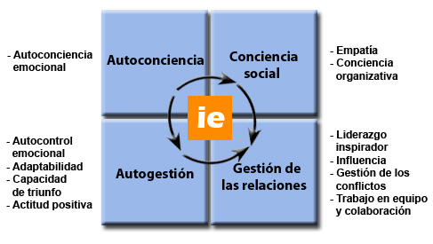
Inteligencia emocional

Slide 23
Paradoja del liderazgo
La única forma de hacerse indispensable es llegar al punto en que se pueda prescindir de uno.

Slide 24
Conclusión

Slide 25
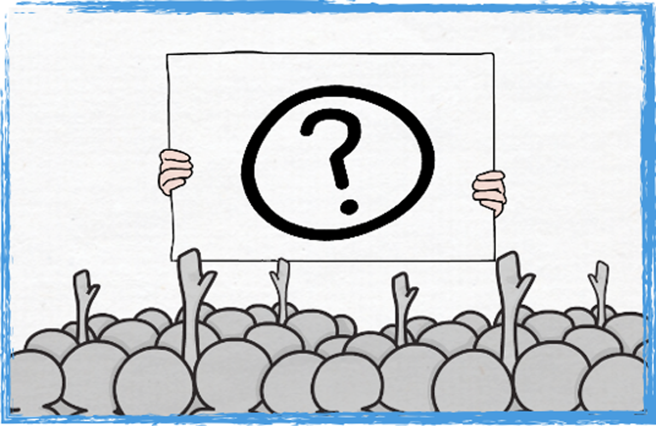
¿Preguntas?

